Slide 1
ВЕНЕРА
Подготовила:
ученица 11 класса
СОШ№6
Уткина Катерина

Slide 2
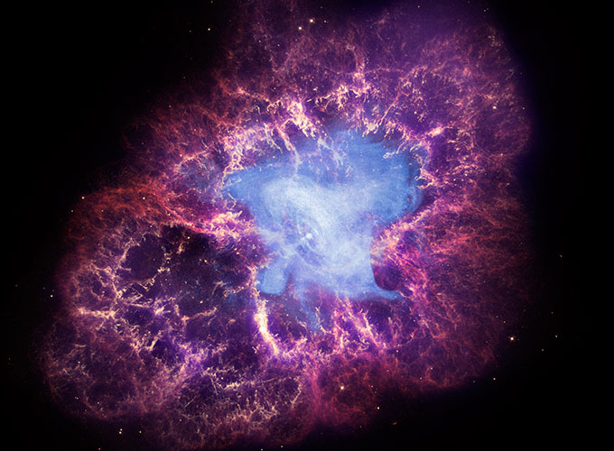
ПЛАН
Расположение в солнечной системе
Характеристика планеты
    Рельеф
    Климат
    Строение
Особенности планеты
Исследование планеты
Вопросы
Ссылки

Slide 3
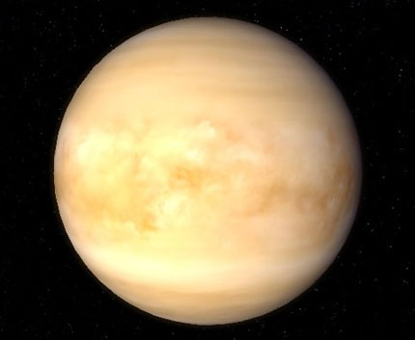
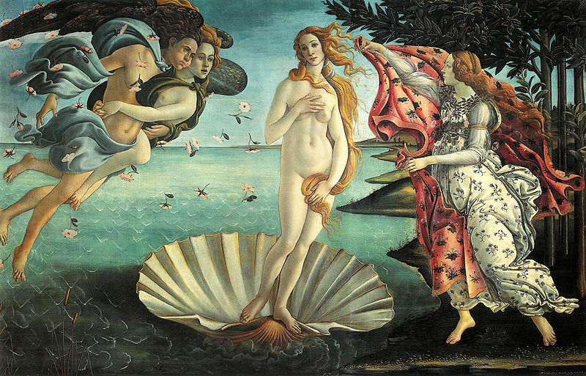
ВЕНЕРА-ЭТО
Венера — третий по яркости объект на небе Земли после Солнца и Луны и достигает видимой звёздной величины в −4,6. Лучше всего она видна незадолго до восхода или через некоторое время после захода Солнца, что дало повод называть её также Вечерняя звезда или Утренняя звезда.
Венера — вторая внутренняя планета Солнечной системы с периодом обращения в 224,7 земных суток. Названа именем Венеры, богини любви из римского пантеона. Это единственная из восьми основных планет Солнечной системы, получившая название в честь женского божества.

Slide 4
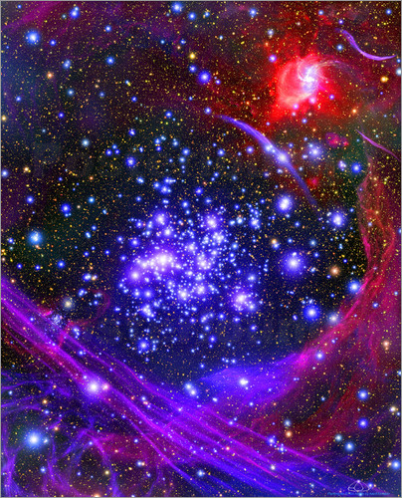
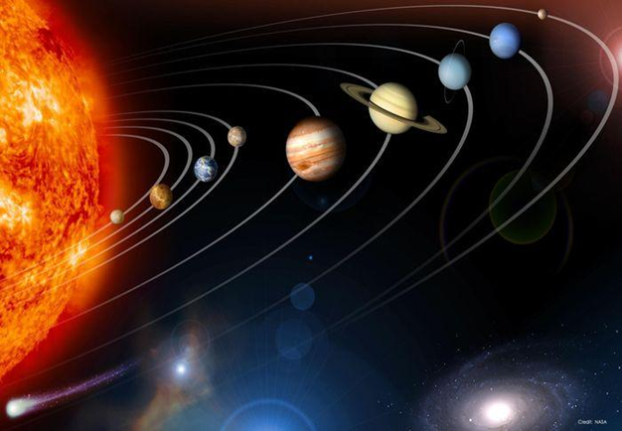
Расположение в солнечной системе
Солнечная система - одна из многих планетарных систем в необъятной галактике Млечный путь, но только она единственная более-менее изучена. Ранее предполагалось, что в нашей звездной системе 9 планет, но так как из списка планет вычеркнули Плутон в 2006 году, то можно считать, что их стало 8. Каждая из них осуществляет вращение вокруг Солнца по своей определенной орбите, а все орбиты расположены в одной плоскости эклиптики. Меркурий располагается ближе всех к Солнцу. Его орбита всего лишь в 57, 9 млн. км от светила. Орбита Венеры находится чуть дальше – на 108,2 млн. км.

Slide 5
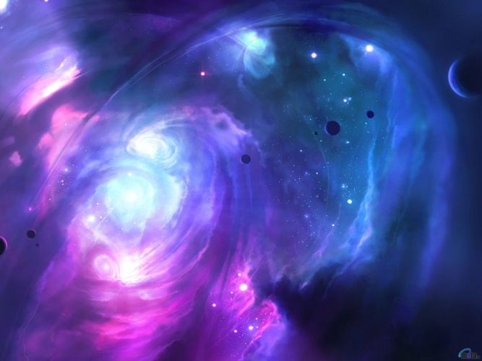
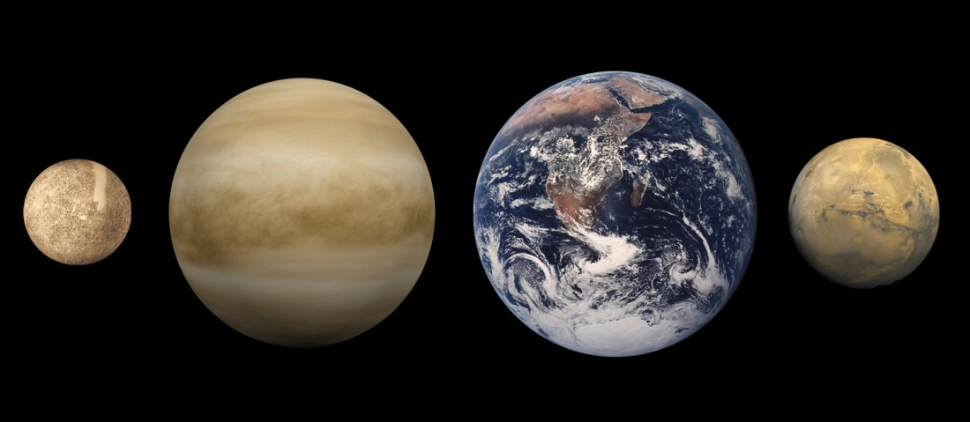
Основные сведения
Среднее расстояние Венеры от Солнца — 108 млн км. Расстояние от Венеры до Земли меняется в пределах от 40 до 259 млн км. Период обращения вокруг Солнца равен 224,7 земных суток; средняя орбитальная скорость — 35 км/с. Наклон орбиты к плоскости эклиптики равен 3,4°.
Сравнительные размеры (слева направо) Меркурия, Венеры, Земли и Марса

Slide 6
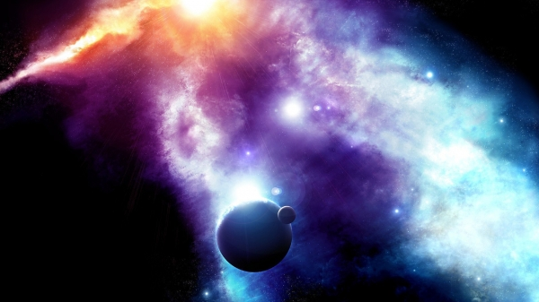
АТМОСФЕРА
Атмосфера Венеры состоит в основном из углекислого газа (96 %) и азота (почти 4 %). Венерианская атмосфера содержит в 105 раз больше газа, чем земная. Температура — 475 °C. Это превышает температуру поверхности Меркурия, находящегося вдвое ближе к Солнцу. Причиной столь высокой температуры на Венере является парниковый эффект, создаваемый плотной углекислотной атмосферой.

Slide 7
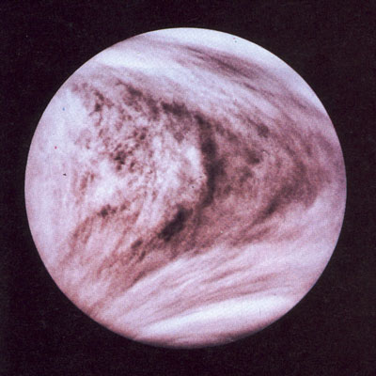
КЛИМАТ
Ученые выяснили, что на этой, так похожей на нашу, планете условия близки к тем, что были на Земле в каменноугольный период, а следовательно, там может существовать похожая биосфера. Первые определения температуры, казалось, могли оправдать такие надежды, но уточнения показали, что по причине парникового эффекта возле поверхности Венеры исключена всякая возможность существования жидкой воды.
Ветер, весьма слабый у поверхности планеты (не более 1 м/с), в районе экватора на высоте свыше 50 км усиливается до 150—300 м/с. Наблюдения с автоматических космических станций обнаружили в атмосфере грозы.

Slide 8
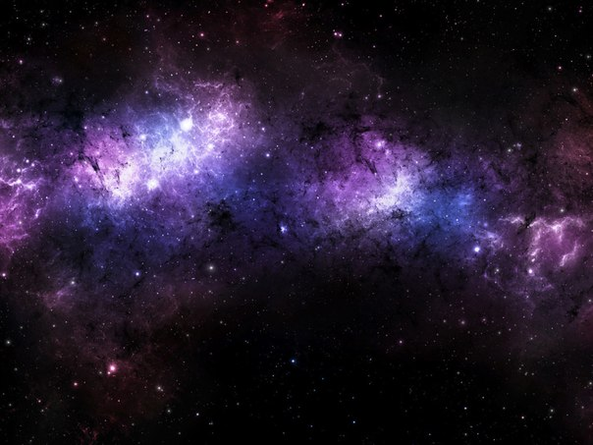
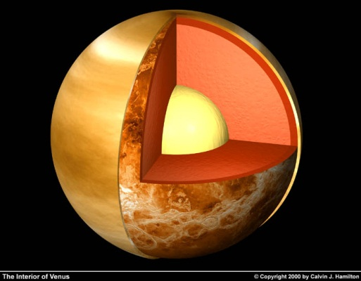
Поверхность и внутреннее строение
Предложено несколько моделей внутреннего строения Венеры. Согласно наиболее реалистичной из них, на Венере есть три оболочки. Первая — кора толщиной примерно 16 км. Далее — мантия, силикатная оболочка, простирающаяся на глубину порядка 3300 км до границы с железным ядром, масса которого составляет около четверти всей массы планеты.

Slide 9
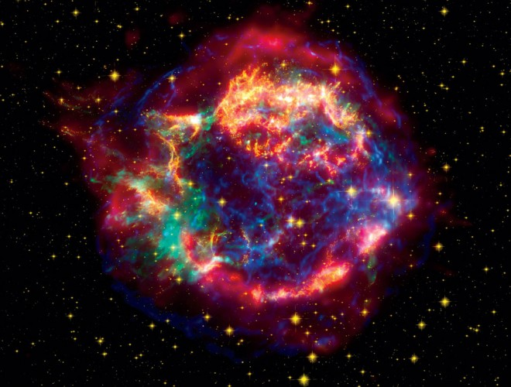
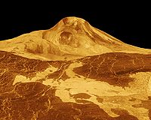
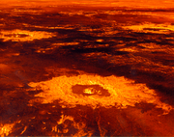
РЕЛЬЕФ
Ударные кратеры — редкий элемент венерианского пейзажа. На всей планете имеется лишь около 1000 кратеров. На снимке два кратера диаметрами около 40—50 км. Внутренняя область заполнена лавой. «Лепестки» вокруг кратеров представляют собой участки, покрытые раздроблённой породой, выброшенной наружу во время взрыва при образовании кратера.
Изображение поверхности Венеры на основе радиолокационных данных
Кратеры на поверхности Венеры

Slide 10
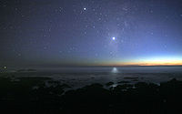
ВИД С ЗЕМЛИ
Венеру легко распознать, так как по блеску она намного превосходит самые яркие звёзды. Отличительным признаком планеты является её ровный белый цвет. Венера, так же как и Меркурий, не отходит на небе на большое расстояние от Солнца. Как и у Меркурия, у Венеры есть периоды утренней и вечерней видимости: в древности считали, что утренняя и вечерняя Венеры — разные звёзды. Венера — третий по яркости объект на нашем небе.
Венера всегда ярче, чем самые яркие звёзды

Slide 11
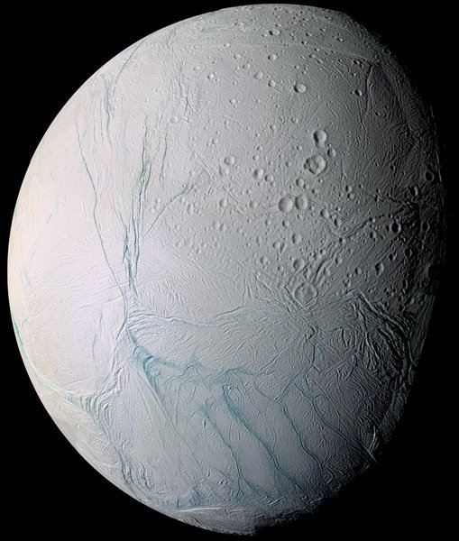
Прохождение по диску Солнца
Так как Венера расположена ближе к Солнцу, чем Земля, с Земли можно наблюдать прохождение Венеры по диску Солнца. При этом планета предстаёт в виде маленького чёрного диска на фоне огромного светила. Однако это очень редкое явление. В течение примерно двух с половиной столетий случается четыре прохождения — два декабрьских и два июньских. Последнее произошло 6 июня 2012 года. Следующее прохождение будет только 11 декабря 2117 года.

Slide 12
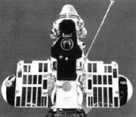
Исследования планеты с помощью космических аппаратов
Венера довольно интенсивно исследовалась с помощью космических аппаратов. Первым космическим аппаратом, предназначавшимся для изучения Венеры, был советский «Венера-1». После попытки достижения Венеры этим аппаратом, запущенным 12 февраля 1961 года, к планете направлялись советские аппараты серии «Венера», «Вега», американские «Маринер», «Пионер-Венера-1», «Пионер-Венера-2», «Магеллан», европейский «Венера-экспресс», японский «Акацуки».
«Венера-3» — первый космический аппарат, достигший Венеры

Slide 13
Вопросы
Чьё имя носит планета?
Период обращения Венеры?
На каком месте расположена Венера от Солнца?
Причина высокой температуры на Венере?
Из чего в основном состоит атмосфера Венеры?
Причина по которой исключена возможность существования воды на Венере?
Сколько оболочек имеет Венера?
Возможно ли увидеть Венеру с поверхности Земли невооруженным взглядом?
Сколько было прохождений планеты по диску Солнца?
Какие страны направляли космические аппараты для изучения Венеры?

Slide 14
https://ru.wikipedia.org/wiki/%C2%E5%ED%E5%F0%E0
http://astrohome-kherson.narod.ru/images/slice_4/venera.htm
http://traditio-ru.org/wiki/Венера_(планета)
http://ru.science.wikia.com/wiki/Венера_(планета)
http://www.astrogalaxy.ru/050.html
http://dic.academic.ru/dic.nsf/brokgauz/5642
http://astronom-ntl.narod.ru/astro/soulsys/venera.htm

